Slide 1
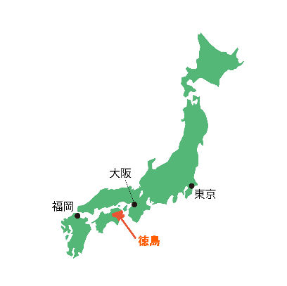
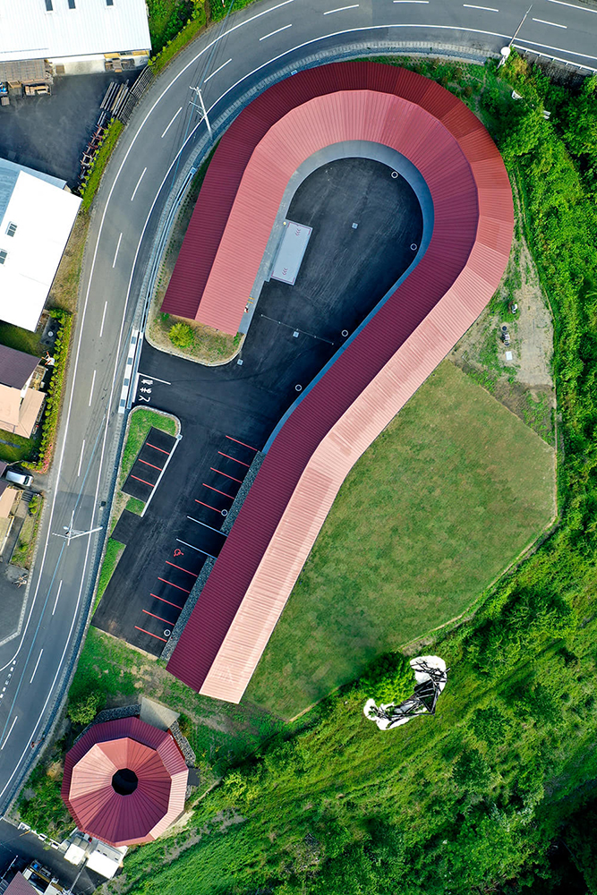
徳島県教育旅行誘致企画書
-SDGs×探究学習＝サステナブル島「得・特・徳しま」-
写真：上勝町ゼロ・ウェイストセンター

Slide 2
目次
徳島県のイチオシ探究・体験コンテンツ 2-10
探究・体験コンテンツの位置関係 11
モデルコース 12-14
教育旅行受入宿泊施設 15
トピックス 16-18
2025年大阪・関西万博情報 19-20
主な交通機関でのアクセス 21
探究・体験コンテンツ問い合わせ先 22
＜本書のご利用にあたって＞
・本書は、旅行会社営業ご担当者の皆様に徳島県
を知っていただき、新たな探究素材を求める教育
機関様への営業活動において、徳島県をご提案先
として加えていただくことを目的に作成しております。
・そのため、本県の教育旅行素材を網羅した資料では
なく、各エリアの教育旅行コンテンツのうち、「最も旬」
な探究素材をご提案する資料であり、お気軽にご覧
いただけるよう、内容は要点に絞っております。
・また、営業活動においてお使いになりやすいように、
自由に編集いただけるパワーポイント形式で配布
しております。
・もし教育機関様にご提案いただき、関心いただいた
暁には、コンテンツの詳細を、地域を所管するDMOに
お問合せください。P.22に担当者連絡先を記載して
おります。
※本書(データ)について、教育旅行企画提案のための
営業活動以外にご利用されることは、ご遠慮ください。

Slide 3
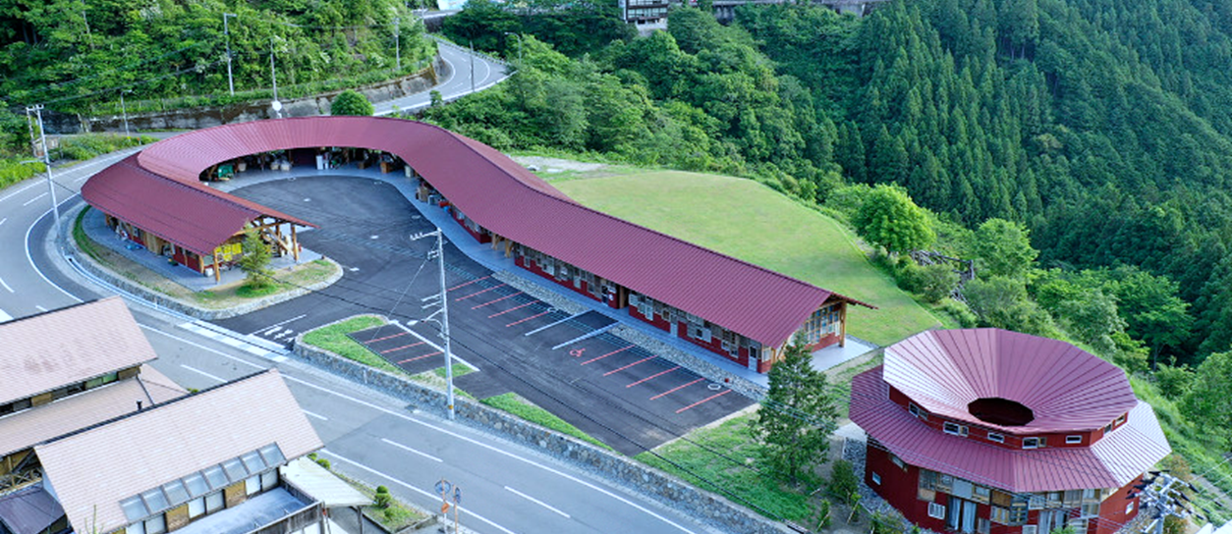
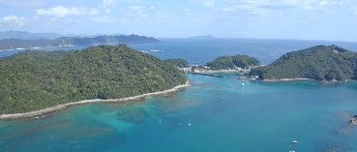
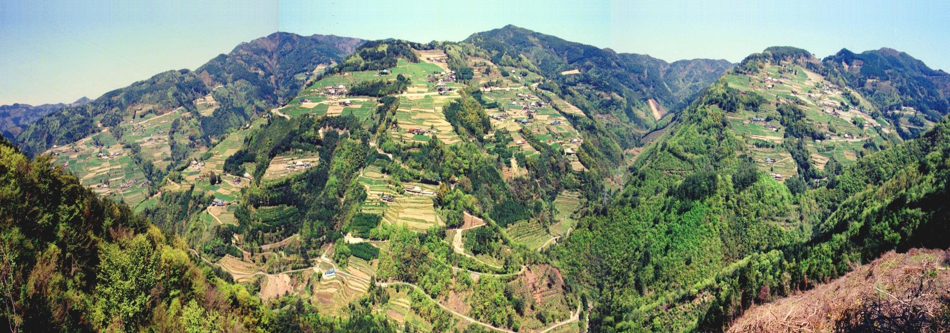
徳島県のイチオシ探究コンテンツ
アイランド
SDGs×探究学習＝サステナブル島「得・特・徳しま」
～SDGｓ先進県「徳島」へのS-TRIP～
１ゴミを「お得」に資源に変える
-ゼロ・ウェイストタウン 上勝-
【★探究ポイント★】
・なぜ、リサイクル率８０％以上を達成できたのか？
・なぜ、『ゼロウェイスト宣言』を行うことができたのか？
・町で暮らす人々は、どんな仕事をしているのか？
【探究素材１ 東部エリア】
上勝町ゼロ・ウェイストセンター
持続可能なリサイクルの
実現に必要なことを
学ぶことができます
２特別なマリンスポーツ体験
-四国の右下（徳島県南部）-
【★探究ポイント★】
・なぜ、四国の右下はマリンスポーツに適しているのか？
・どのように地元の人がマリンスポーツと関わっているのか？
・浜辺には、どんな生き物が生息しているのか？
【探究素材２ 南部エリア】
南阿波よくばり体験
海の豊かさを知り、
守るために必要なことを
学ぶことができます
３先人の徳に学ぶ
-日本の原風景 そらの郷-
【★探究ポイント★】
・なぜ、急峻な山岳で持続可能な農業ができるのか？
・なぜ、「ほんものの田舎」が世界で注目されるのか？
・豊かな暮らしとな何なのか？
【探究素材３ 西部エリア】
そらの郷山里物語
厳しい環境でも、心豊かに
暮らすため必要なことを
学ぶことができます

Slide 4
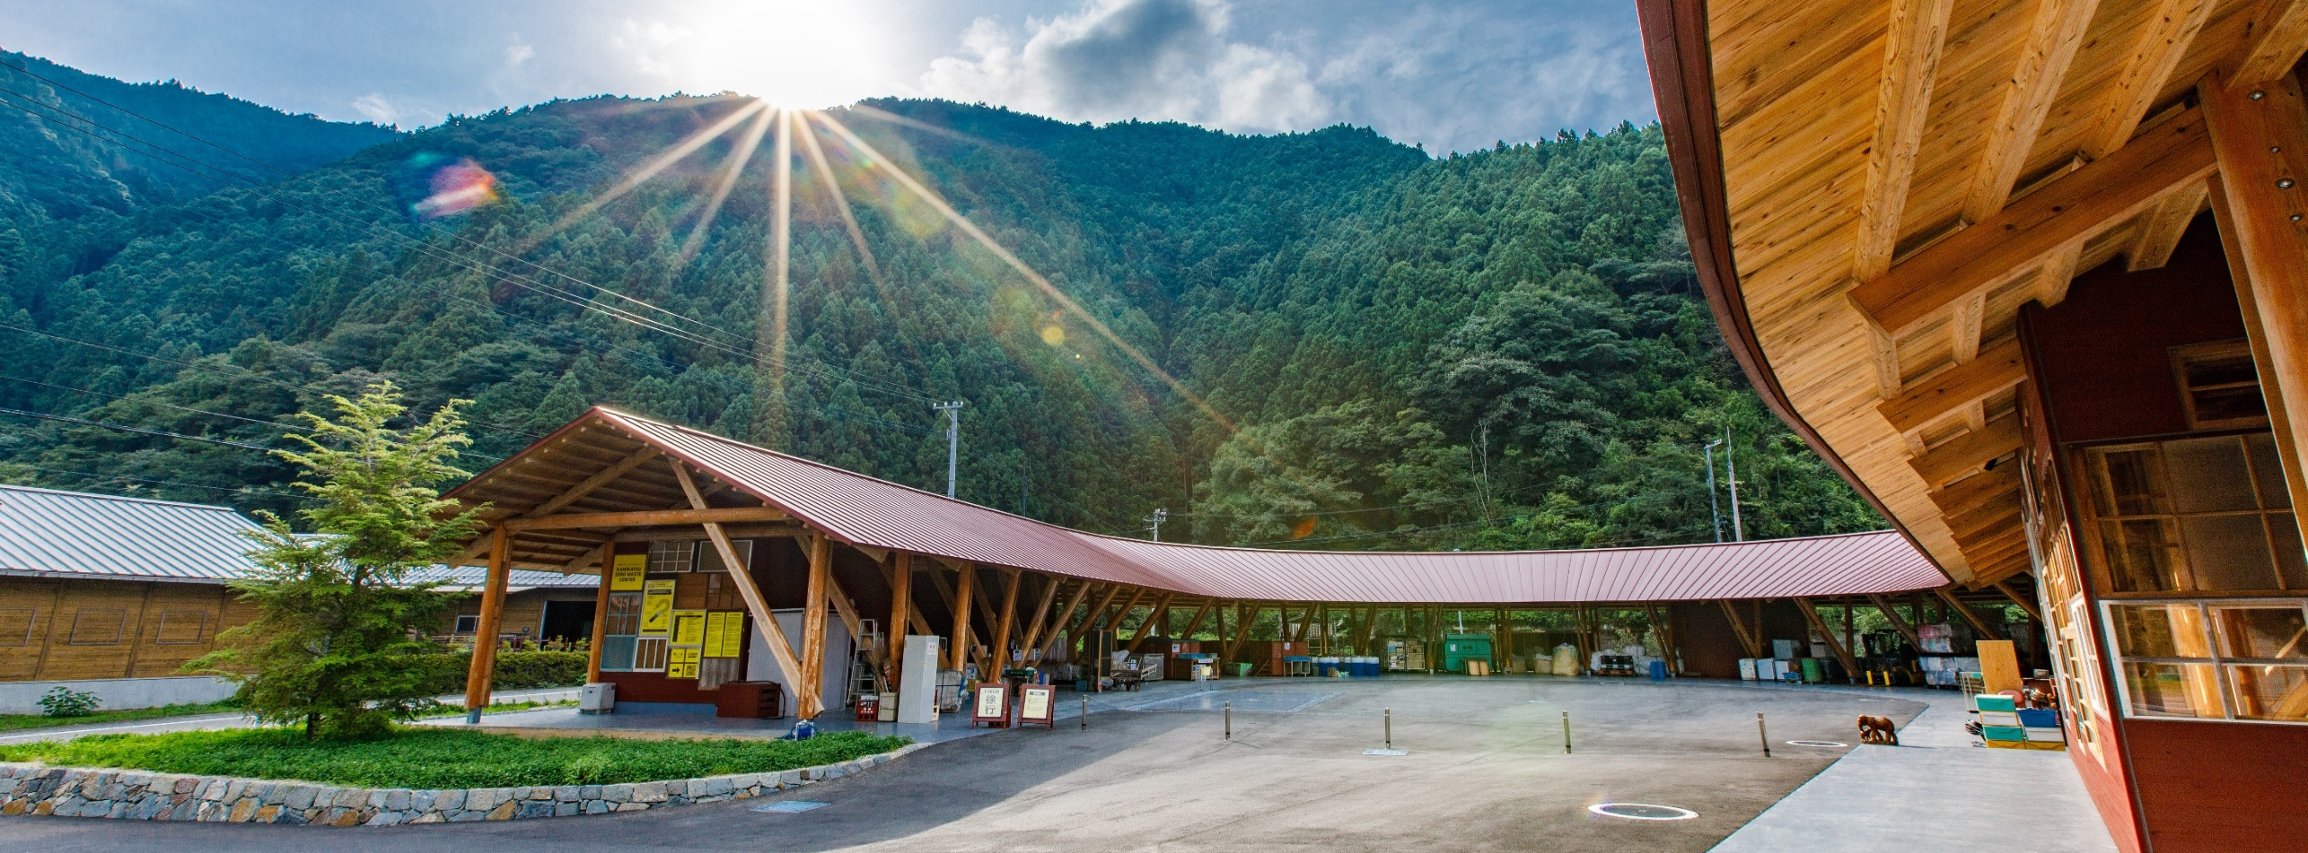
探究素材1【東部エリア】ゴミを「お得」に資源に変える ゼロ・ウェイストタウン 上勝
なぜ、徳島で「リサイクル」を学ぶのか？
写真：上勝町・ゼロウェイストセンター
JAPAN TRAVEL AWARDS 2022
サステイナブル部門賞 受賞
-HOTEL WHY-
・日本ではごみ全体の約８０％を焼却処理していますが、焼却炉を運営するには
環境汚染や住民不安、 財政圧迫などの課題があります。
・そこで徳島県東部の上勝町では環境的、財政的な課題を残さず、先人たちが築き上げてきた郷土を
未来に引き継ぐため、ごみを出さない社会を目指す『ゼロ・ウェイスト宣言』を行いました。
・2003年に自治体として日本初『ゼロ・ウェイスト宣言』を行った上勝町は、国から『SDGs未来都市』
に選定されるなど、SDGsの最先端を走る町として世界中から注目を集めています。

Slide 5
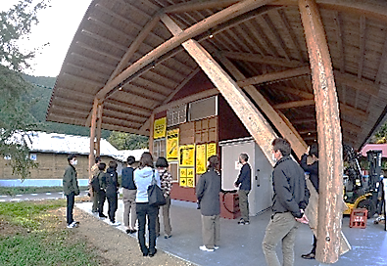
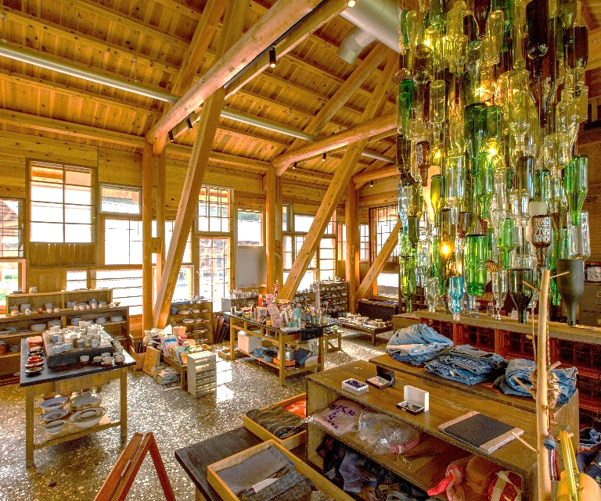
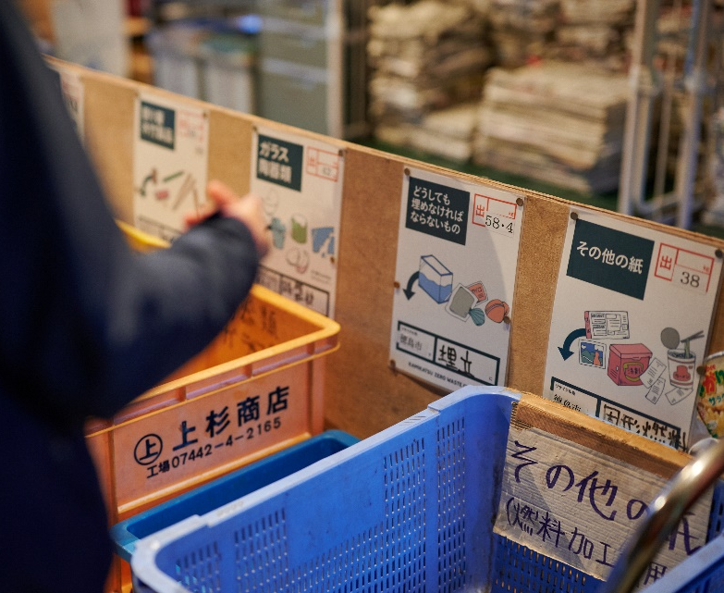
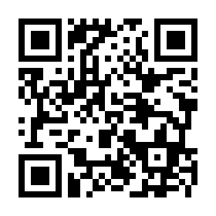
探究素材1【東部エリア】ゴミを「お得」に資源に変える ゼロ・ウェイストタウン 上勝
■上勝町ゼロ・ウェイストセンター
・町民自らがゴミを持ち込む、上勝町を象徴する施設です。
・ゼロ・ウェイスト運動の歴史を学び、ゴミを45分別する現場を見学するスタディツアーを通じて、
ゴミ問題を考え、持続可能な社会について考える機会を得ることができます。
体験概要
体験期間：年中
体験時間：約45分
受入人数：50名（以上はご相談）
金 額：現在改定中
住 所：徳島県勝浦郡上勝町大字
福原字下日浦７番地２
連 絡 先 ：イーストとくしま観光推進機構
TEL 088-678-2811
参考情報
JNTO日本政府観光局HP
体験訪問時は上勝町での他の体験施設、
ご昼食又はご宿泊についても同時に
ご検討ください

Slide 6
探究素材2【南部エリア】特別なマリンスポーツ体験 四国の右下(徳島県南部)
なぜ、徳島で「マリンスポーツ」を学ぶのか？
写真：竹ヶ島（海陽町）
・徳島県南部（四国の右下）には複数の湾や入り江があり、初心者でも無理なく様々なマリンスポーツ
を体験することができます。
・日本有数のサーフポイントでもあり、上質な波を求めて、中には移住するサーファーもいるほどです。
・またアカウミガメが上陸産卵する浜辺やサンゴ礁の見れる海域公園など豊かな生態系が広がっています。
・『持続可能な「にぎやかそ」の自立モデル都市』を謳う美波町は、豊かな環境と地域資源を磨き地域経済
の好循環を生む取り組みが評価され、上勝町と並んで国から『SDGs未来都市』に選定されています

Slide 7
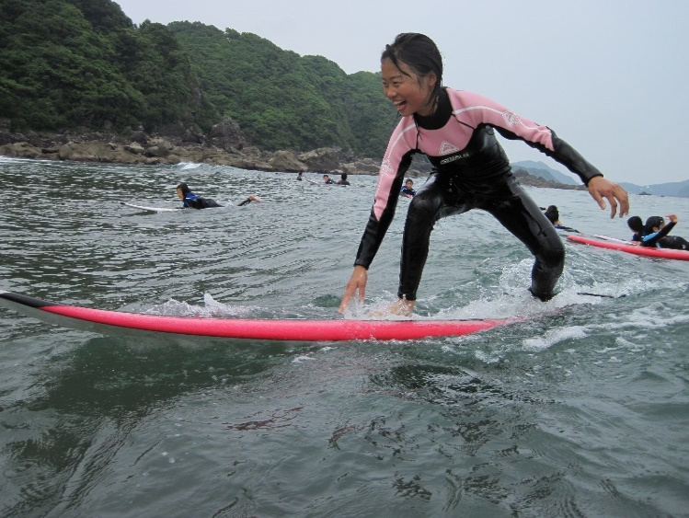
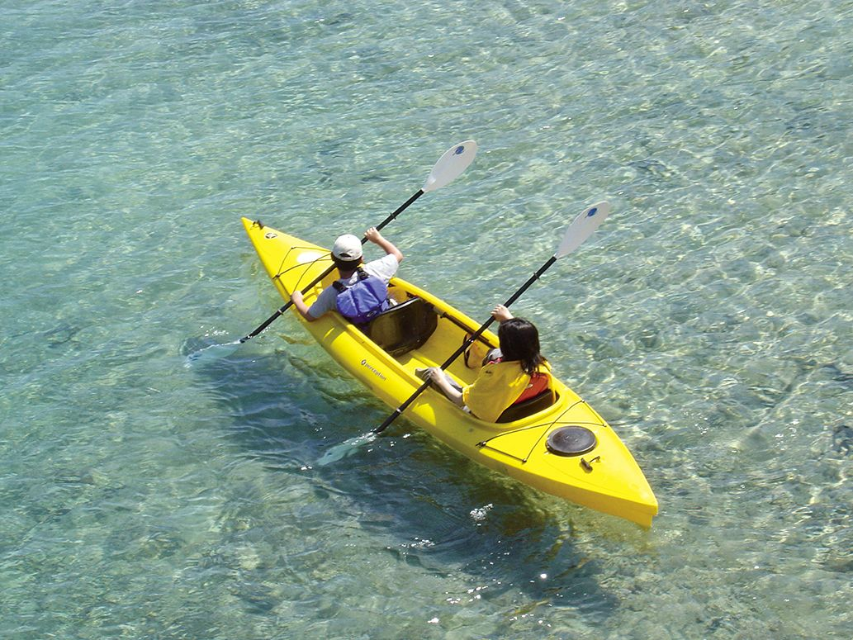
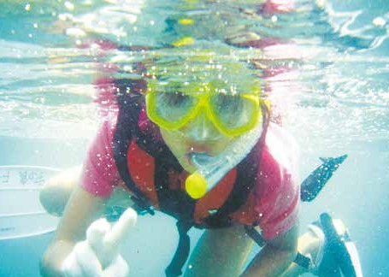
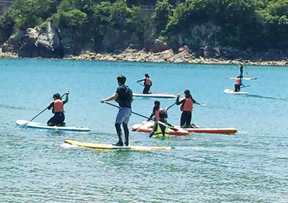
探究素材2【南部エリア】特別なマリンスポーツ体験 四国の右下(徳島県南部)
■南阿波 よくばり体験
・研修を受けた熟練のインストラクターによる指導と徹底した安全管理の下、サーフィンをはじめ、シーカヤックや
シュノーケリング、SUPといった種々のマリンスポーツを選択して体験することがでます。
・安心して海の豊かさに触れ、持続可能な社会について考える機会を得ることができます。
体験概要
体験時期：5~10月
※SUPは通年可能
体験時間：150分
予約申込：１ヶ月前
住 所：徳島県海部郡牟岐町
大字中村字本村１４
連 絡 先 ：TEL 0884 72 2622
FAX 0884 72 2623
■サーフィン
受入人数 最大30名
■シーカヤック
受入人数 最大40名
■シュノーケリング
受入人数 最大40名
■SUP(ｽﾀﾝﾄﾞｱｯﾌﾟﾊﾟﾄﾞﾙﾎﾞｰﾄﾞ)
受入人数 最大40名

Slide 8
探究素材3【西部エリア】先人の徳に学ぶ 日本の原風景 そらの郷
なぜ、徳島で「民泊農業体験」を学ぶのか？
写真：家賀集落（つるぎ町）
JAPAN TRAVEL AWARDS 2022
サステイナブル部門賞 受賞
-にし阿波 剣山・吉野川観光圏-
（観光庁認定観光圏）
国連食糧農業機関(FAO) 認定
世界農業遺産
-にし阿波の傾斜地農耕システム-
・急速な少子高齢化や人口減少による担い手不足の中、「持続可能な社会の創り手」たる子どもたちには
見通しの利かない不確実な将来に立ち向かう力が求められます。
・徳島県西部の急峻な山岳地帯には、山腹の急傾斜地に張り付くように形成された集落が存在し、
古き良き、素朴で温かみのある日本の原風景「Spirit of Japan」が今も息づいています。
・近隣には「祖谷のかずら橋」や「うだつの町並み」といった文化遺産が存在する他、美しい自然を活かし、
ラフティングやウェイクボード、カヌーといったウォータースポーツも盛んに行われています。

Slide 9
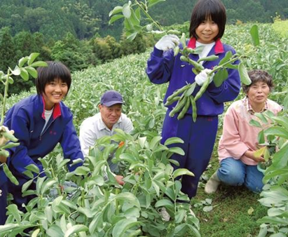
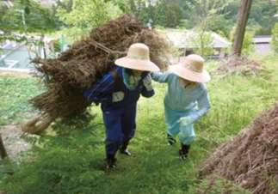
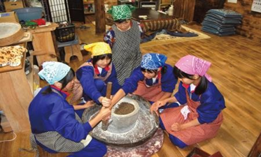
探究素材3【西部エリア】先人の徳に学ぶ 日本の原風景 そらの郷
■そらの郷山里物語
・急傾斜地の集落に存在する教育旅行民泊で、生徒たちを家族の一員として迎え入れます。
・自然循環型農法「傾斜地農耕システム」による作物栽培・収穫体験や共同調理という農山村の暮らし体験を
通じて、持続可能な社会について考える機会を得ることができます。
体験概要
体験期間：年中
受入人数：350名
住 所：徳島県三好市池田町
シマ995‐1
連 絡 先 ：TEL 0883 76 0713
FAX 0883 72 0753
参考情報
○コロナ前の受入実績
R01年度 25校 3,319人泊
H30年度 21校 2,760人泊
H29年度 26校 2,751人泊

Slide 10
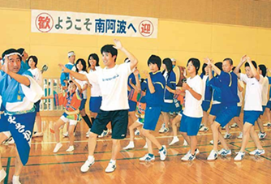
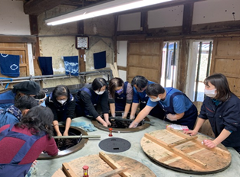
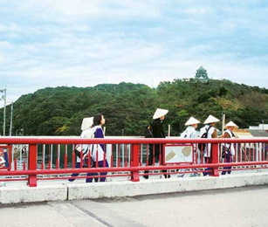
徳島県のイチオシ体験コンテンツ（県全域）
・徳島は古くから「阿波の国」と呼ばれ、吉野川流域付近を中心に藍作が盛んに行われ繁栄し、
商人たちが各地から踊りや歌などの文化を持ち帰ったことで様々な伝統芸能が形成されました。
・また、約1200年の歴史をもつ寺院巡礼の旅、「お遍路」の出発の地であり、各地でこれらの文化を
体験することができます。
※体験時間や内容は各地域によって異なります。
阿波おどり
藍染
お遍路
・約400年の歴史をもつ徳島県
の伝統芸能です。
・戦後は復旧の象徴として各地で
踊られるようになりました。
・今日では年中、阿波おどりの
イベントが開かれています。
・阿波の藍は、品質の高さから
別格扱いとされ、本藍と呼ばれ
重用されていました。
・現在も、藍染の染料すくもの
生産量は日本一です。
・最近では皮や木材を染める
職人も現れてきています。
・徒歩や自転車、バスなど、移動
方法は自由です。
・88か所ある仏教寺院を、一度
に巡る必要はありません。
・近年は自分と向き合う一人旅や、
健康増進、アウトドアなどの目的
で巡る方も増えています。

Slide 11
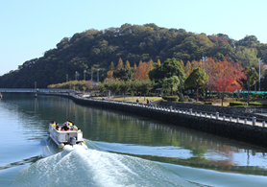
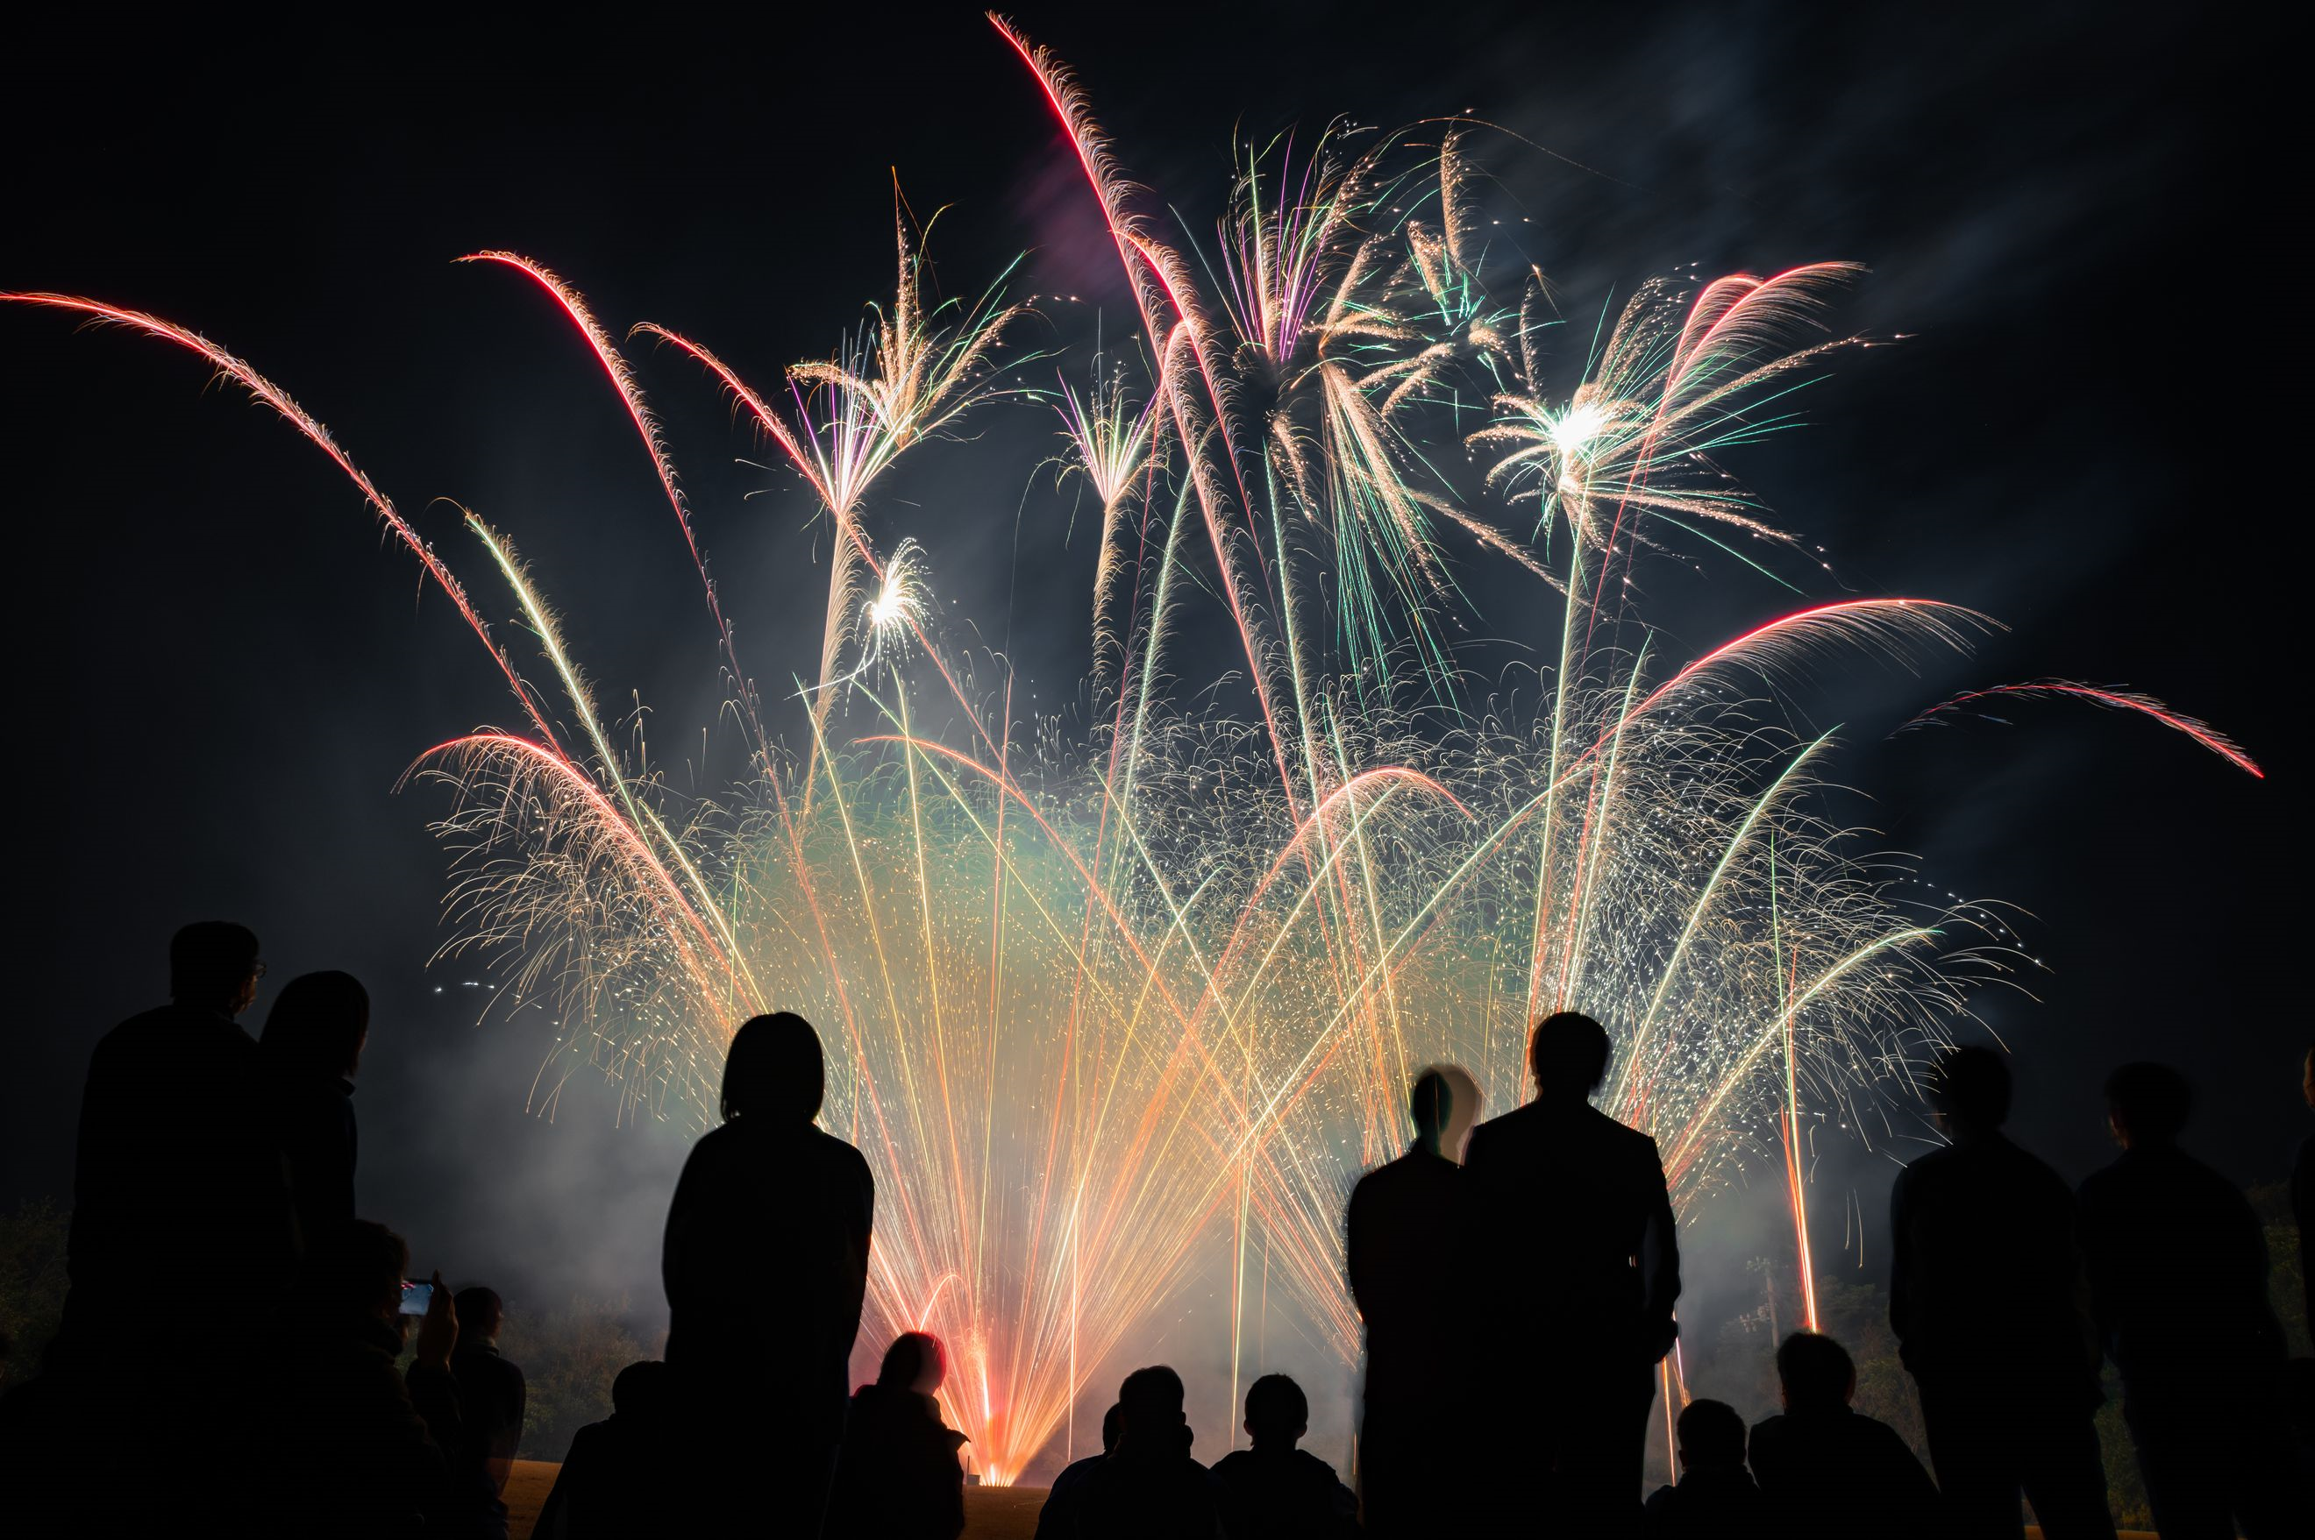
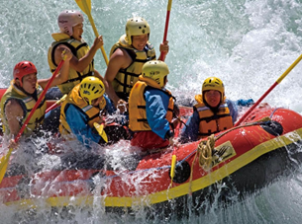
徳島県のイチオシ体験コンテンツ（各エリア）
【東部】 ひょうたん島クルーズ
【南部】 ミュージック花火
【西部】 ラフティング
・水都 徳島市の「ひょうたん島」と
呼ばれる中州を遊覧船で1周
します。
・はじまりは、市民による河川の
清掃活動で、今もNPO法人
によって、環境保全を目的に
運営されています。
・Zoomを使ったリモート講習を
事前に行い、生徒達が選んだ曲
を当日、花火に乗せて鑑賞する
ことができます。
・花火の構成や内容もリクエスト
でき、花火のプログラミングや
点火の仕組も学習できます。
・2017年吉野川を舞台に世界
選手権が開催されました。
・力を合わせてボートを操るチーム
ワークの形成や「避ける」ことの
能力開花など、自らの成長や
達成感を味わうことができます。
所 在 地 ：徳島市新町川周辺
所要時間：30分
開催時期：通年
受入人数：12名×6隻
連 絡 先 ：イーストとくしま観光推進機構
TEL 088-678-2811
所要時間：1時間
開催時期：通年
受入人数：80人
連 絡 先 :0884-72-2622
所 在 地 ：三好市 池田湖水際公園
所要時間：3時間30分
開催時期：春～秋
受入人数：250名
連 絡 先 :0883-76-0713

Slide 12
探究・体験コンテンツの位置関係
①探究素材１
上勝町ゼロ・ウェイストセンター
②探究素材２
南阿波よくばり体験
③探究素材３
そらの郷山里物語
④ひょうたん島クルーズ
⑤ミュージック花火
⑥ラフティング
⑥
④
③
①
⑤
②

Slide 13
探究モデルコース【バス・１泊】（徳島→関西）
東部エリア（リサイクル）
1日目 | 瀬戸大橋 🚌 🚌 各発地ーーーーしまなみ海道 ーーーー徳島ーーーー【探究１】上勝町ゼロ・ウェイストセンターーーーー徳島市内泊 午前 午後
2日目 | 🚌 11時～上演 🚌 市内発ーーーー阿波おどり会館/眉山展望台ーーーー関西方面へ 8:30 9:30 11:30 14:00
南部エリア（マリンスポーツ）
1日目 | 瀬戸大橋 🚌 🚌 各発地ーーーーしまなみ海道ーーーー徳島ーーーー【探究２】南阿波よくばり体験ーーーー南部泊 午前 午後
2日目 | 🚌 🚌 🚌 南部発ーーーーうみがめ博物館カレッターーーー藍の館（藍染体験）ーーーー関方面西へ 8:00 9:30 11:30 15:00
西部エリア（民泊農業体験）
1日目 | 瀬戸大橋 🚌 🚌 各発地ーーーーしまなみ海道ーーーー徳島ーーーー【探究３】そらの郷山里物語ーーーー民泊 午前 午後
2日目 | 🚌 🚌 民泊ーーーー大塚国際美術館orドイツ館ーーーー関西方面へ 8:00 9:30 12:00 14:30

Slide 14
探究モデルコース【飛行機・１泊】（徳島→関西）
東部エリア（リサイクル）
1日目 | ✈ 🚌 🚌 各発地ーーーー羽田空港ーーー徳島阿波おどり空港ーーー【探究１】上勝町ゼロ・ウェイストセンターーーー徳島市内泊 午前便 午後
2日目 | 🚌 🚌 🚌 市内発ーーーー阿波おどり会館/眉山展望台ーーーーひょうたん島クルーズーーーー関西方面へ 8:30 9:00 10:00 10:30 11:30 15:00
南部エリア（マリンスポーツ）
1日目 | ✈ 🚌 🚌 各発地ーーーー羽田空港ーーーー徳島阿波おどり空港ーーーー【探究２】南阿波よくばり体験ーーーー南部泊 午前便 午後
2日目 | 🚌 🚌 南部発ーーーー【探究１】上勝町ゼロ・ウェイストセンターーーーー関西方面へ 8:00 9:30 11:30 15:00
西部エリア（民泊農業体験）
1日目 | ✈ 🚌 各発地ーーーー羽田空港ーーーー徳島阿波おどり空港ーーーー【探究３】そらの郷山里物語ーーーー民泊 午前便 午後
2日目 | 🚌 🚌 民泊ーーーー農業体験ーーーー急流ラフティング体験ーーーー関西方面へ 8:00 8:30 9:30 10:00 13:00 15:30

Slide 15
探究モデルコース【飛行機・２泊】（徳島→関西）
２エリア（リサイクル＋マリンスポーツ）
1日目 | ✈ 🚌 🚌 各発地ーーーー羽田空港ーーーー徳島阿波おどり空港ーーーー【探究２】南阿波よくばり体験ーーーー南部泊 午前便 午後
2日目 | 🚌 🚌13:00～上演🚌 14:00～上映 🚌 🚌 南部発ー【探究１】上勝町ゼロ・ウェイストセンターー阿波おどり会館ー阿波十郎兵衛屋敷ードイツ館ー徳島市内泊 8:30 9:30 11:30 12:30 13:30 13:50 15:30 16:00 17:00
3日目 | 🚌 🚌 徳島市内ーーーー大塚国際美術館ーーーー関西方面へ 8:30 9:00 12:00
３エリア（リサイクル＋マリンスポーツ＋民泊農業体験）
1日目 | 瀬戸大橋 🚌 🚌 各発地ーーーーしまなみ海道ーーーー徳島ーーーー【探究３】そらの郷山里物語ーーーー民泊 午前 午後
2日目 | 🚌 🚌 民泊ーーーー【探究１】上勝町ゼロ・ウェイストセンターーーーー【探究２】南阿波よくばり体験ーーーー南部泊 8:30 9:30 11:30 13:30 17:30
3日目 | 🚌 🚌 南部泊ーーーーうみがめ博物館カレッターーーー関西方面へ 8:30 9:30 10:30

Slide 16
教育旅行受入宿泊施設（受入人数80名以上）
東 部 | 地域 | 宿泊施設名 | 室数 | 人数 | 連絡先 | 館内利用施設
 | 徳島市 | ホテルサンシャイン徳島 | 80室 | 160人 | 088-622-2333 | 洋室
 | 徳島市 | 徳島グランヴィリオホテル | 50室 | 160人 | 088-624-1111 | 洋室
 | 徳島市 | JRホテルクレメント徳島 | 28室 | 100人 | 088-656-3111 | 洋室
 | 鳴門市 | アオアヲ ナルト リゾート | 40室 | 300人 | 088-687-2580 | 洋室（要相談）
 | 上勝町 | 月ケ谷温泉 月の宿 | 16室 | 80人 | 0885-46-0203 | 和室・洋室（フロア貸切可）
南 部 | 美波町 | ホテル白い燈台 | 28室 | 100人 | 0884-77-1170 | 和室・洋室
 | 海陽町 | ホテル リビエラししくい | 28室 | 82人 | 0884-76-3300 | 和室・洋室・和洋室
 | 海陽町 | ふれあいの宿 遊遊NASA | 23室 | 80人 | 0884-73-0300 | 和室・洋室
西 部 | 三好市 | 祖谷渓温泉ホテル秘境の湯 | 53室 | 180人 | 0883-87-2300 | 和室
 | 三好市 | 大歩危祖谷阿波温泉あわの抄 | 43室 | 132人 | 0120-018-081 | 和室
 | 三好市 | 大歩危温泉サンリバー大歩危 | 35室 | 110人 | 0883-84-2111 | 和室
 | 三好市 | 峡谷の湯宿大歩危峡まんなか | 26室 | 89人 | 0883-84-1216 | 和室
 | 三好市 | 新祖谷温泉ホテルかずら橋 | 25室 | 100人 | 0883-87-2171 | 和室
 | 美馬市 | 清月屋敷 | 19室 | 130人 | 0883-53-7733 | 和室

Slide 17
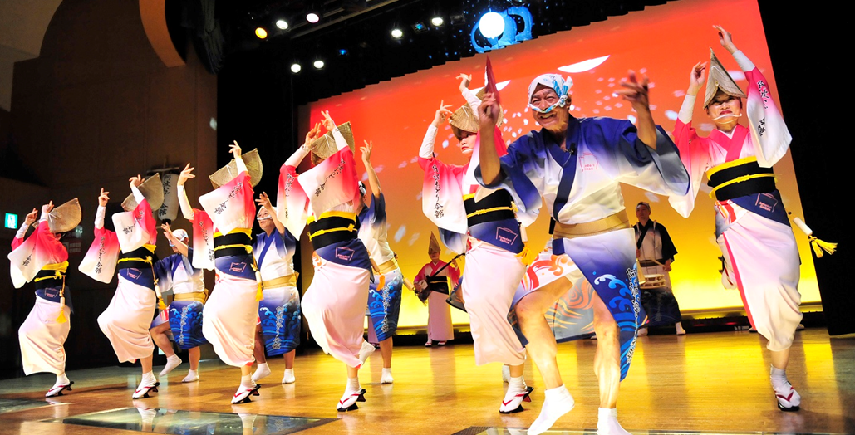
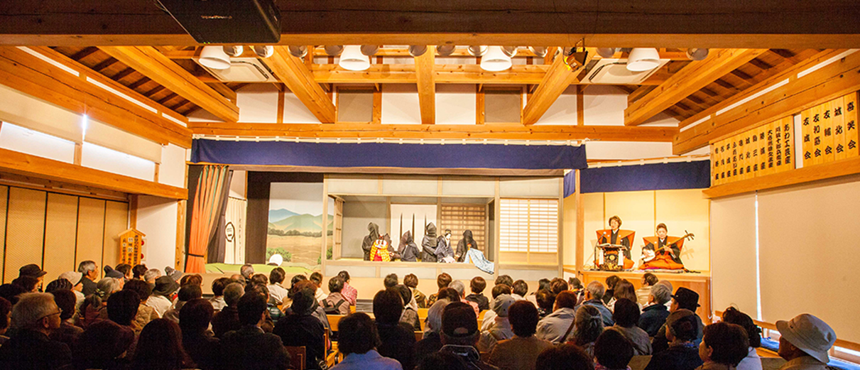
トピックス 藍商人が広めた阿波の芸能文化
・徳島は古くから「阿波の国」と呼ばれ、吉野川流域付近を中心に藍作が盛んに行われ繁栄し、
商人たちが各地から踊りや歌などの文化を持ち帰ったことで阿波おどりや人形浄瑠璃という
伝統文化が形成されました。ここではさらに伝統文化を体験し、深堀りできる施設をご紹介します。
藍の館
阿波おどり会館
阿波十郎兵衛屋敷
【★探究ポイント★】
■大藍商「奥村家住宅」
・藍商人がどのような生活を送っていたのか？
・阿波藍をどう栽培し、売買していたのか？
■藍染体験場
・藍染に欠かせない「すくも」とは何か？
・美しい藍色を出す秘訣は何か？
・どのように模様をつけているのか？
【★探究ポイント★】
■阿波おどりホール
・舞台「ならでは」の阿波おどりの表現とは？
・美しく踊るためには何が必要なのか？
■阿波おどりミュージアム
・阿波おどりの起源とは？
・なぜ阿波おどりは全国に広まったのか？
・昔と今の阿波おどりの違いは何か？
【★探究ポイント★】
■舞台
・人形浄瑠璃とはどんな芸能か？
・なぜ、生き生きと人形を操れるのか？
■展示室
・「文楽」と「阿波人形浄瑠璃」の違いは？
・人形にどのような仕掛けが施されているか？
・地域の親交を支える人形の役割とは？
問合せ先 ☎088-692-6317
収容人数 ご相談 （藍染め体験は、一度に25名まで）
問合せ先 ☎088-611-1611
収容人数 250名
（現在180名にて。感染対策）
問合せ先 ☎088-665-2202
収容人数 140名
（現在100名にて。感染対策）

Slide 18
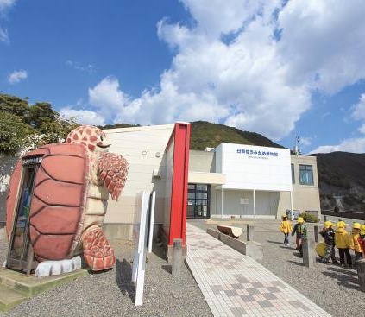
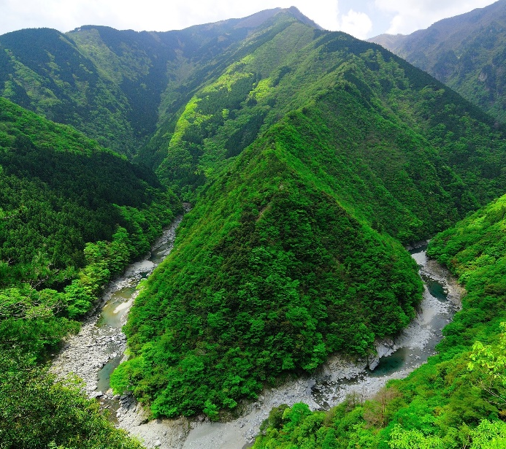
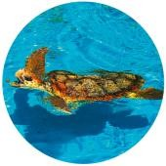
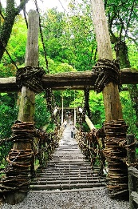
トピックス 各エリアの代表的な観光スポット
【東部】大塚国際美術館
【南部】日和佐ウミガメ博物館カレッタ
【西部】秘境 祖谷
【★探究ポイント★】
・「陶板名画」とは？
・なぜ、2000年色褪せず、触れる
こともできる展示が可能なのか？
・「モナ・リザ」や「最後の晩餐」と
いった名画を複製した意義は？
・教科書でよく見かける名画は、
どんな大きさなのか？
【★探究ポイント★】
・なぜ1950年に日和佐中学校
でウミガメの研究が始まったのか？
・なぜウミガメは上陸するのか？
・なぜウミガメの上陸産卵回数が
減少してきているのか？
・ウミガメの保護のために何が
できるのか？
【★探究ポイント★】
・なぜ、祖谷を秘境と呼ぶのか？
・なぜ、シラクチカズラで作られた橋
が架けられているのか？
・なぜ、特徴的な地形が多いのか？
・「でこまわし」とは何なのか？
問合せ先 ☎088-687-3737
問合せ先 ☎0884-77-1110
問合せ先 ☎0883-76-0877

Slide 19
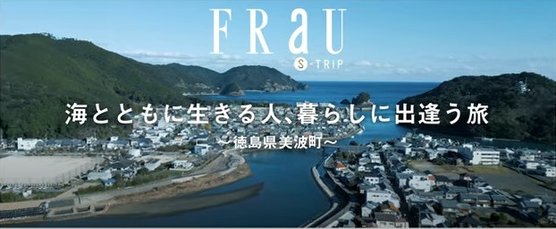
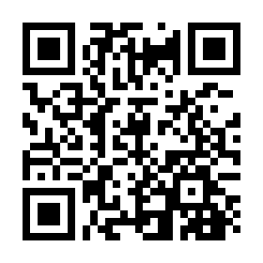
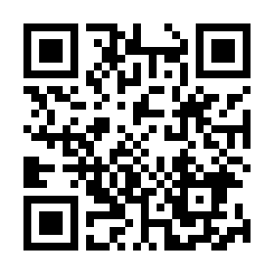
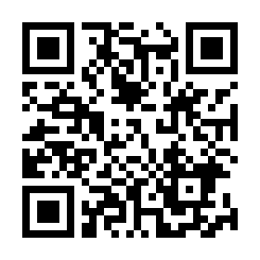
トピックス 徳島県へのS-TRIP
※S-TRIPは、「Sustainable TRIP」、「SDGs TRIP」の略
・徳島県のSDGsの先駆的な取り組みや豊かな自然、伝統文化、観光など全国に誇る魅力や
ポテンシャルが注目され、講談社女性誌「FRaU(フラウ)」のSDGs特集号「FRaU S-TRIP」
において、１冊まるごと徳島県が特集されました。
・2023年3月には、徳島のサステナブルなコンテンツを紹介する「FRaU S-TRIP MOVIE」を
作成し、YouTube(徳島県チャンネル)で公開しております。
・さらに大阪・関西万博に向けて、「FRaU S-TRIP まるごと徳島・万博期待号」の発行、
連動した「TOKYO MX」による特別番組放映・コンセプト動画を制作しています。
(2021年10月26日(火)発売)
(2023年3月予定)
【東部】上勝町編
【南部】美波町編
【西部】三好市編
・上勝町唯一のごみ集積所である「上勝町ゼロ・
ウェイストセンター」では、町民自らごみを45種類
に分別しており、それらは県内外のリサイクル業者
に引き取られています。
・隣接宿泊施設「HOTEL WHY」の部屋には、
６つの分別ごみ箱が用意され、チェックアウト後は、
スタッフ指導のもと、ごみ分別体験ができます。
・センター内のリサイクルショップ
「くるくるショップ」では、町民が
持ち込んだ不要品を誰でも
持ち帰れるなど、「ごみゼロの
まち」を体験できる施設です。
・「日和佐町漁業協同組合」では、早朝にイセエビの
水揚げが行われます。甘みがあって美味しいと評判
のイセエビは、「資源管理型漁業」によって、その数
が守られています。
・うみがめが産卵する大浜を擁し、飼育アカウミガメ
では世界最高齢75歳となる「浜太郎」がいる、
「日和佐うみがめ博物館カレッタ」では、うみがめの
保護や人工繁殖などを行い、
海と共生する人と暮らしを体感
できます。
・日本三大秘境の「三好市祖谷」の雄大な景色
を望む、茅葺きの古民家は、外観は昔のままです
が、中はモダンにリノベーションされており、快適に
過ごすことができる宿が9棟あります。
・このほか、「平家落人伝説」が語り継がれる、県内
屈指の観光地のひとつである「かずら橋」もあり、
歴史を体感できます。

Slide 20
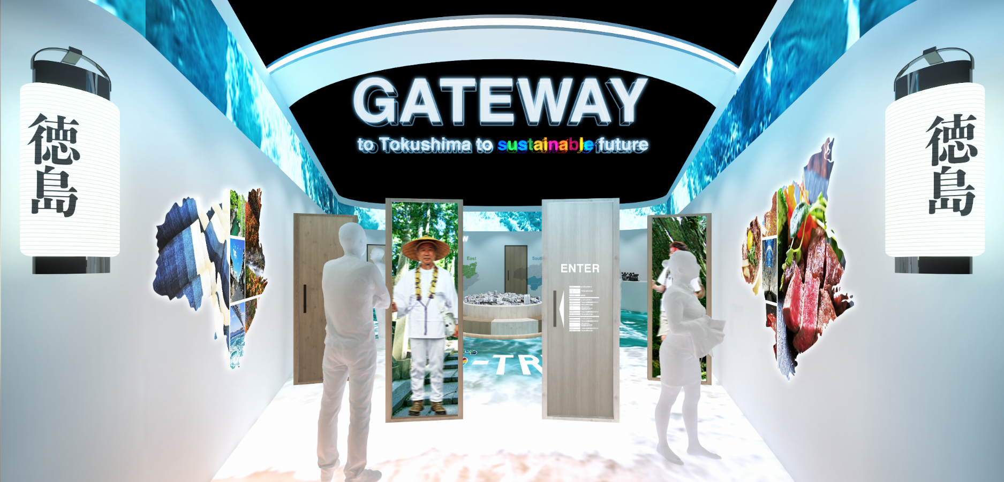
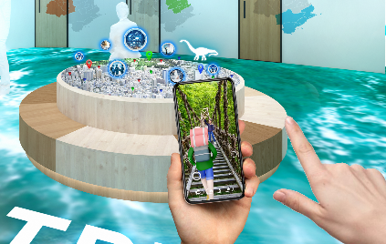
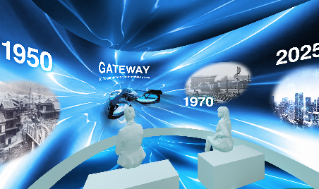
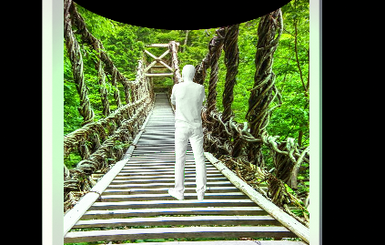
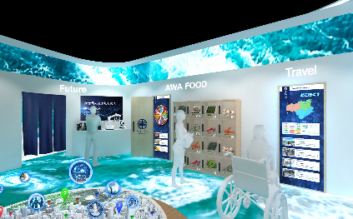
トピックス 万博は「ゲートウェイ」、徳島「まるごとパビリオン」
2025年大阪・関西万博に徳島パビリオンを出展します！
夢洲(万博)⇒徳島IC
バス約150分！
画像：徳島パビリオン エントランスイメージﾞ図
・徳島県は関西広域連合の一員として、関西パビリオン内に徳島パビリオンを出展します。
・夢洲会場において徳島全域を体感することができるよう、伝統芸能から最新技術まで、時系列に沿って
徳島の過去から未来まで体感いただけるコンテンツを設置します 。
・万博会場と、徳島現地での両方の体験を通じて、「持続可能な社会づくり」や「未来技術」への学びを
深めてください。

Slide 21
万博モデルコース【バス・１泊】（万博→徳島）
東部エリア（リサイクル）
1日目 | 🚌 🚌 各発地ーーーー大阪・関西万博ーーーー阿波おどり会館ーーーー徳島市内泊 15:00 17:30 18:00 18:30
2日目 | 🚌 🚌 🚌 市内発ーーーー【探究１】上勝町ゼロ・ウェイストセンターーーーー阿波十郎兵衛屋敷ーーーー関西方面へ 8:30 9:30 11:00 12:00 13:30 16:00
南部エリア（マリンスポーツ）
1日目 | 🚌 🚌 各発地ーーーー大阪・関西万博ーーーー（明石海峡大橋）ーーーー南部泊 午前中 18:00
2日目 | 🚌 🚌 南部泊ーーーー【探究２】南阿波よくばり体験ーーーー関西方面へ 8:00 9:30 11:30 15:00
西部エリア（民泊農業体験）
1日目 | 🚌 🚌 各発地ーーーー大阪・関西万博ーーーー【探究３】そらの郷山里物語ーーーー民泊 午前中 午後
2日目 | 🚌 🚌 民泊ーーーー農業体験ーーーーラフティング体験ーーーー関西方面へ 8:00 8:30 9:30 10:00 13:00 15:30

Slide 22
主な交通機関でのアクセス
東京（羽田空港）
大阪（JR大阪駅）
名古屋（JR名古屋駅）
広島（JR広島駅）
福岡（福岡空港）
京都（JR京都駅）
飛行機80分
新幹線100分
新幹線100分
飛行機60分
新幹線100分
徳島空港
岡山駅
岡山駅
徳島空港
大阪駅
バス20分
バス150分
バス150分
バス150分
バス20分
バス150分
徳 島 駅

Slide 23
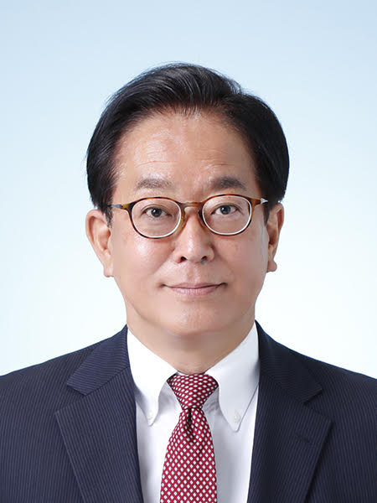
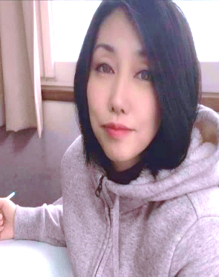
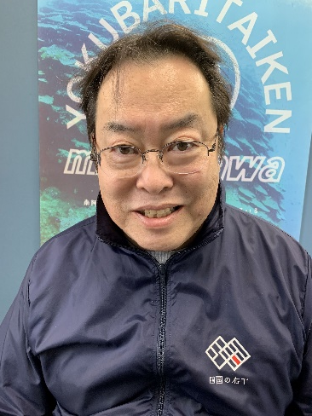
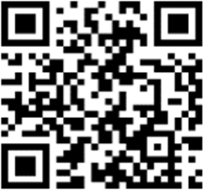
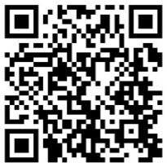
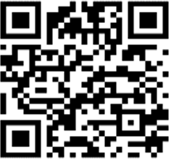
探究・体験コンテンツ お問い合わせ先
【東部エリア】
一般社団法人
イーストとくしま
観光推進機構
【南部エリア】
一般社団法人
四国の右下観光局
教育旅行推進室
【西部エリア】
一般社団法人
そらの郷
担当 渡辺 隆仁
担当 西沢 猛
担当 前田 志穂
徳島東部エリアの自然、文化、芸能が繋がる歴史的、持続的背景と、
現在の環境問題の学びの場をご提案いたします
徳島県南部エリアは豊富な自然の中で、ありのままの暮らしを体験していただけるプログラムを数多くご用意し、皆様のお越しをお待ちしております
美しい自然の中で暮らす人々と、
ほんものの田舎体験を通じて、
お互いが心高まる交流ができます♪
〒770-0841
徳島県徳島市八百屋町2丁目７
徳島センタービル7階
TEL 088-678-2811
FAX 088-678-2877
Mail t-watanabe@east-tokushima.jp
https://www.east-tokushima.jp/
〒775-0006
徳島県海部郡牟岐町大字中村字本村14
TEL 0884-72-2622
FAX 0884-72-2623
Mail t-nishizawa@minamiawa.info
https://shikokunomigishita.jp/
〒778-0005
徳島県三好市池田町シマ995番地1
TEL 0883-76-0713
FAX 0883-72-0753
Mail sora@nishi-awa.jp
https://nishi-awa.jp/soranosato/about/

Slide 24
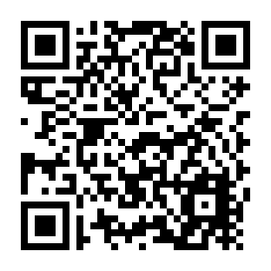
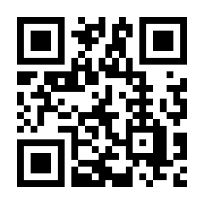
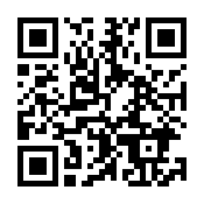
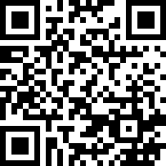
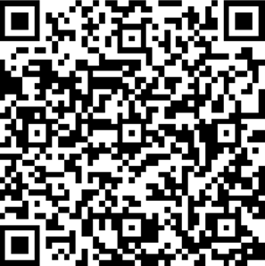
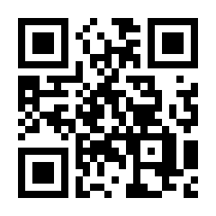
本書の最新版ダウンロード
徳島県の観光情報サイト 阿波ナビ
徳島県教育旅行誘致企画書
掲載ページ（徳島県HP）
徳島フォトギャラリー
（「阿波ナビ」内）
※掲載写真を無料で
ご利用いただけます
※本書のPowerPointデータ(.pptx)を
ダウンロードいただけます
助成・補助制度
徳島県マスコットキャラクター すだちくん
徳島県観光協会の
補助制度掲載ページ
徳島空港利用促進協議会の
補助制度掲載ページ
すだちくん
オフィシャル
サイト
すだちくん
画像使用
申請様式
徳島県徳島市万代町1丁目1番地 徳島県庁5階
徳島県商工労働観光部観光政策課
電 話：088-621-2340
ファクシミリ：088-621-2851
※本書(データ)について、教育旅行企画提案のための
営業活動以外にご利用されることは、ご遠慮ください。

